Slide 1
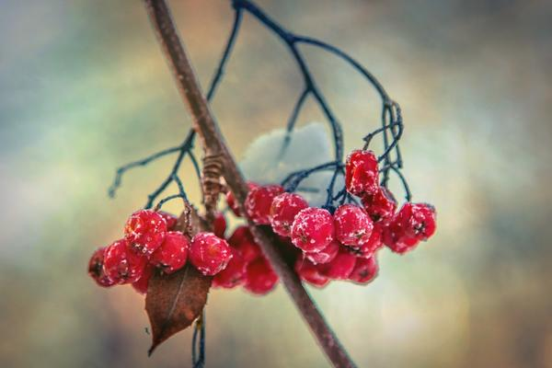
РЯБИНА

Slide 2
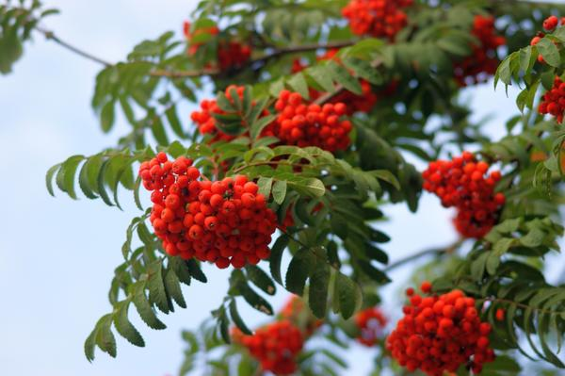
Дерево или кустарник сем. розоцветных с собранными в кисти горьковатыми оранжево-красными плодами (ягодами), а также самые ягоды.
Лексическое значение

Slide 3
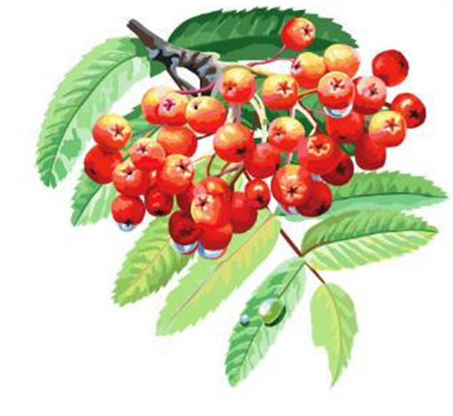
1. Поставьте ударение в слове.
(Для этого нужно позвать слово)
2. Подчеркните опасное место в слове.
(Место, где можешь сделать ошибку)
/
РЯБИНА
__

Slide 4


РЯБИНА

Slide 5

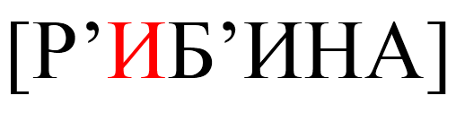
Пишем:
Слышим:

Slide 6
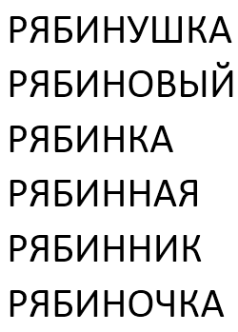
Назовите однокоренные слова данному словарному слову.

Slide 7
Составьте предложение со словарным словом.
Осенью гроздья рябины горят на солнце ярким огнем.

